Slide 1
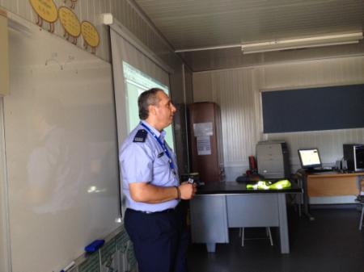
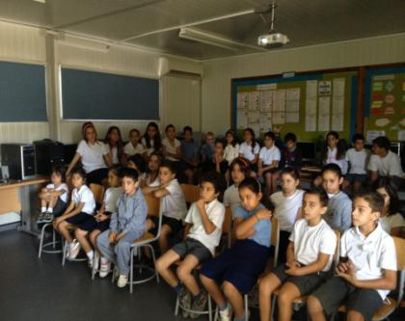
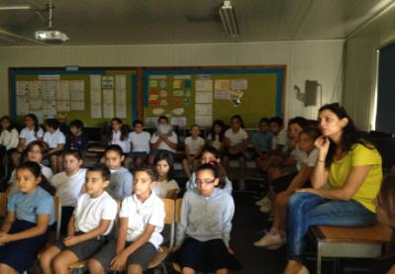
Πρόγραμμα «Περπατώ με ασφάλεια στη γειτονιά»

Slide 2
